Slide 1
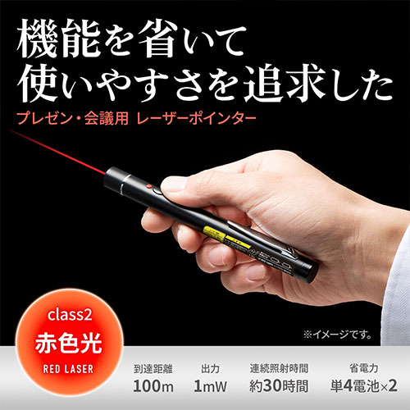
【提案書】
サンワサプライ 赤色レーザーポインター
特徴
講義やプレゼンの際に、ポケットからサッと取りだせる。手になじんで持ちやすいペン型タイプの赤色光レーザーポインター。単四乾電池式で、連続照射30時間可能なのでとても経済的です。
納期
納期スペース
仕様
素材：材質：真鍮 他
サイズ：直径13×137mm
重量：約40g（電池を含まず）
機能：■プレゼンの際、サッと取りだせ、手になじんで持ちやすいペン型タイプ ■適度な重さの上質素材、真鍮製のレーザーポインターです。 ■通常使われている一般的な単四乾電池式で、連続照射30時間と経済的です。 ■赤色の光線を約100m先まで照射できます(夜間時)
お見積
お見積りスペース

